Slide 1
5 причин стать
таганайским волонтёром
и Как это сделать

Slide 2
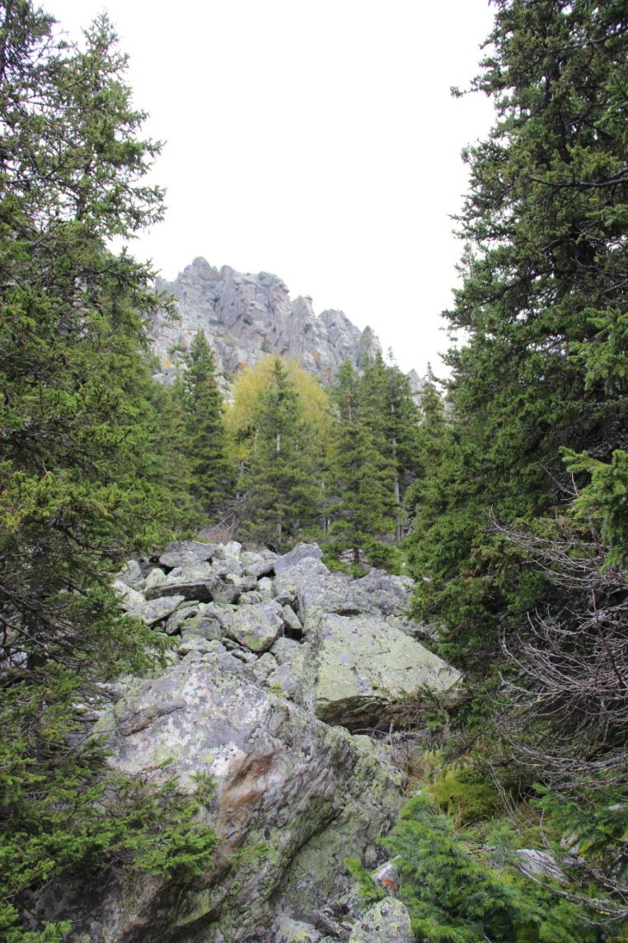
ПРИЧИНА ПЕРВАЯ.
ПОБЫВАТЬ
В НАЦИОНАЛЬНОМ ПАРКЕ «ТАГАНАЙ»
Пройтись по Большой Каменной реке – самому большому в мире месторождению авантюрина.
Взобраться на вершину Дальнего Таганая – самое ветреное место Евразии.
Узнать, почему гору Круглица называют «летающей горой».
За час совершить «ландшафтное» путешествие от Златоуста до Воркуты.

Slide 3
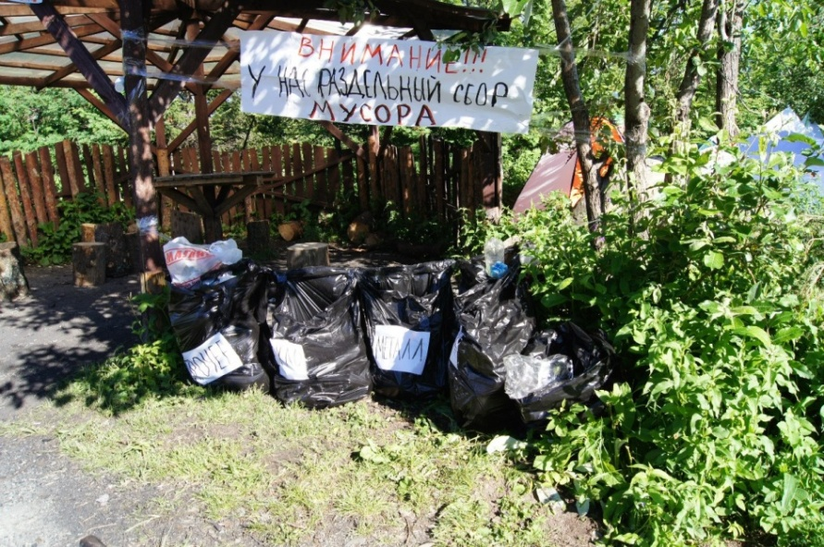
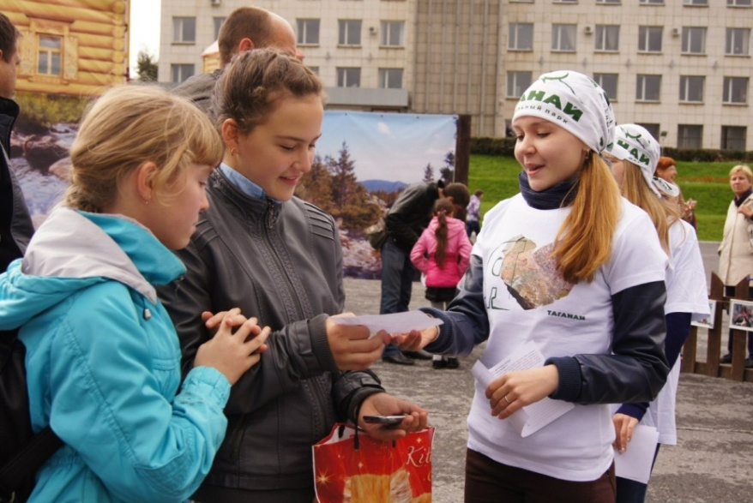
ПРИЧИНА ВТОРАЯ.
ВНЕСТИ ВКЛАД В ДЕЛО ОХРАНЫ ПРИРОДЫ
Расчистка троп от бытового мусора и валежника (сухостой)
Маркировка туристских троп Парка
Обустройство экотроп
Посадка и прополка саженцев лесных культур;
Творческие работы: Создание видеофильмов, фотоальбомов о национальном парке и мероприятиях, проведение мастер классов;
Помощь в организации конкурсов, акций и праздников Парка (Марш парков, марафоны «Лыжня за облака», «Забег за облака» и многое другое)

Slide 4
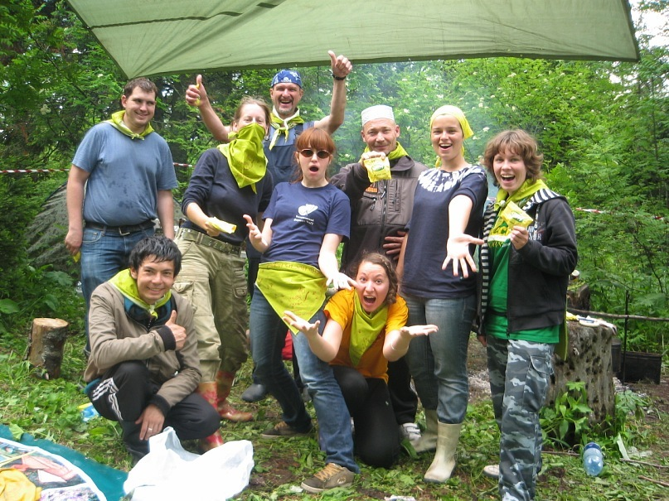
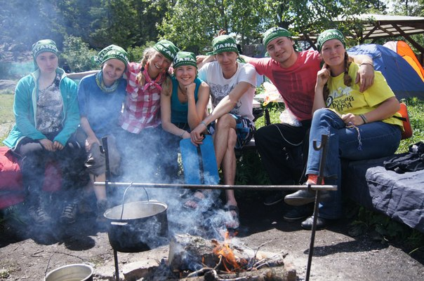
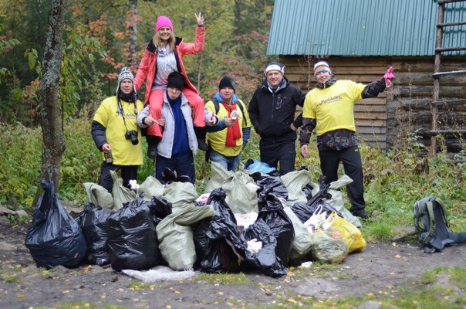
ПРИЧИНА ТРЕТЬЯ.
СТАТЬ ЧАСТЬЮ БОЛЬШОЙ КОМАНДЫ
Национальный парк ежегодно принимает на своей территории
от 100 до 500 волонтёров

Slide 5
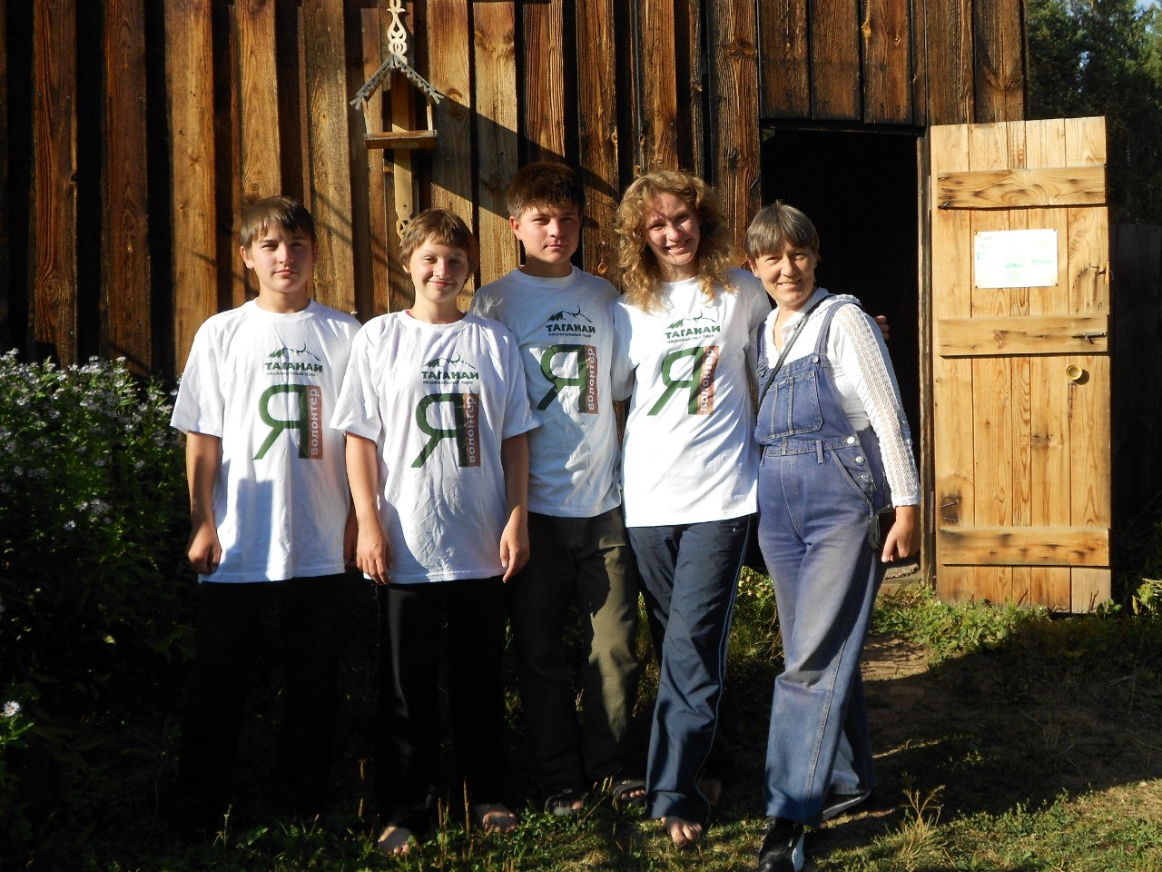
ПРИЧИНА ЧЕТВЁРТАЯ.
ВСТРЕТИТЬ НОВЫХ ДРУЗЕЙ
Наши волонтёры – это корпоративные команды, семьи, активисты из общественных объединений, профсоюзов и просто неравнодушные люди из разных городов России.

Slide 6
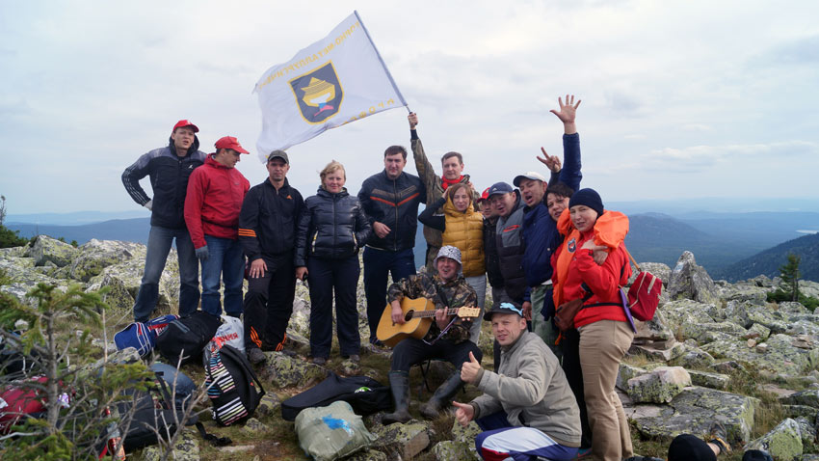
ПРИЧИНА ПЯТАЯ.
СТАТЬ ДРУГОМ ТАГАНАЯ
Потому что национальному парку необходима общественная поддержка

Slide 7
Программа «Я-ВОЛОНТЁР»

Slide 8
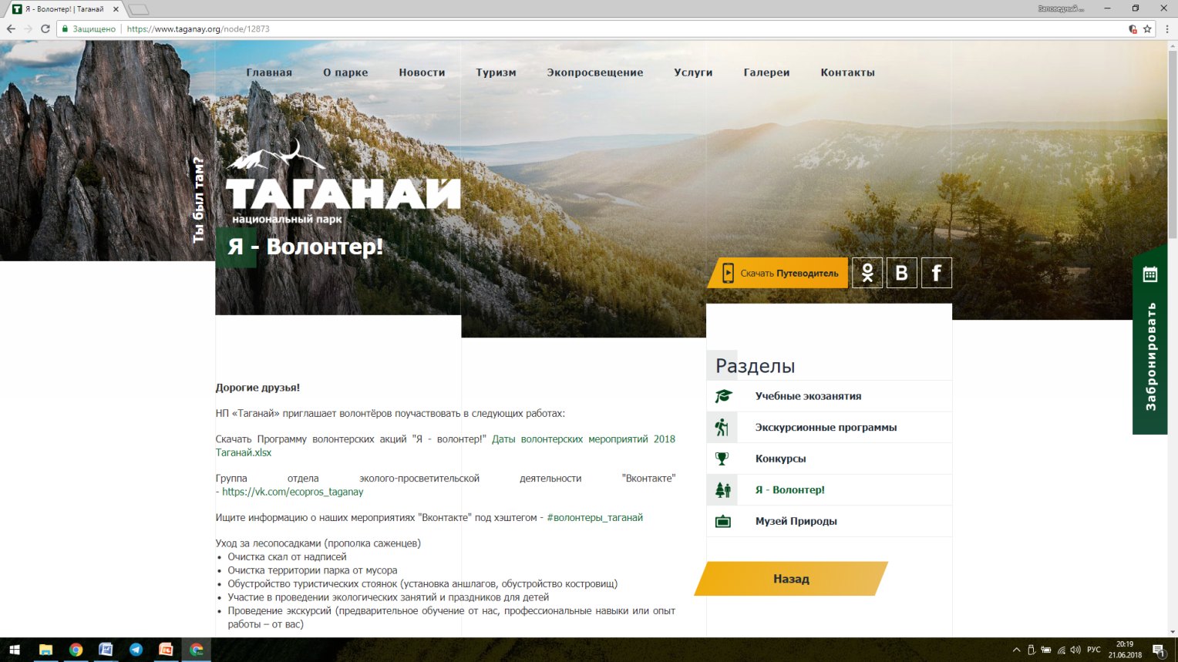
КАК СТАТЬ ТАГАНАЙСКИМ ВОЛОНТЁРОМ
Анкета волонтёра и план мероприятий и есть на нашем официальном сайте taganay.org (раздел «Экопросвещение») и в соцсетях.

Slide 9
СИСТЕМА РАБОТЫ С ВОЛОНТЁРАМИ
Сезон волонтёрских смен: весна – лето - осень
Количество человек в волонтёрской смене: 10-30 человек
Набор в волонтёрские смены: через заполненные анкеты на сайте
Возрастная категория волонтёров: от 18 лет
Образовательная и экскурсионная программа: есть
Проживание: обеспечивается
Питание: организуется самостоятельно
Проезд до парка и обратно: самостоятельно
Страховка и прививка от клещей: самостоятельно
Мобильная связь на территории парка: есть, неустойчивая
Инструктаж о том, что брать с собой на время волонтёрской смены: есть

Slide 10
Тебе не нужны сверхсилы, чтобы стать героем. Толька инициатива. Каждый волонтер – герой !

Slide 11
СПАСИБО ЗА ВНИМАНИЕ!

